Slide 1


2023180043 조혜지
메이플스토리

Slide 2
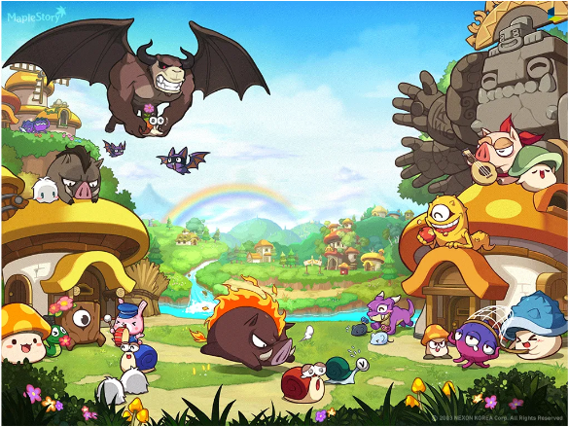

게임컨셉
메이플스토리
캐릭터가 모험을 떠나면서 성장하는 RPG 게임

Slide 3



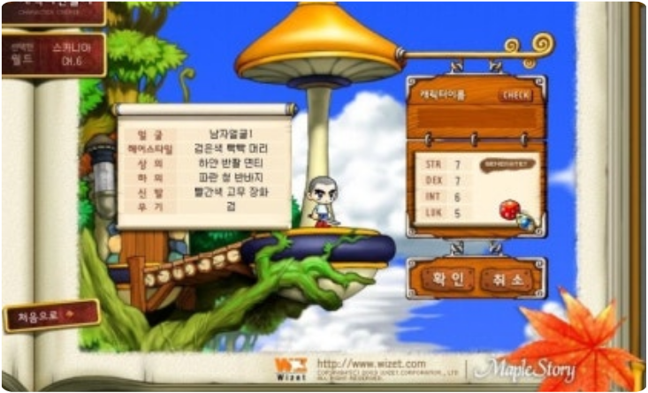
예상 게임 진행 흐름
게임 시작 화면
로그인 화면 /
닉네임 설정 화면

Slide 4

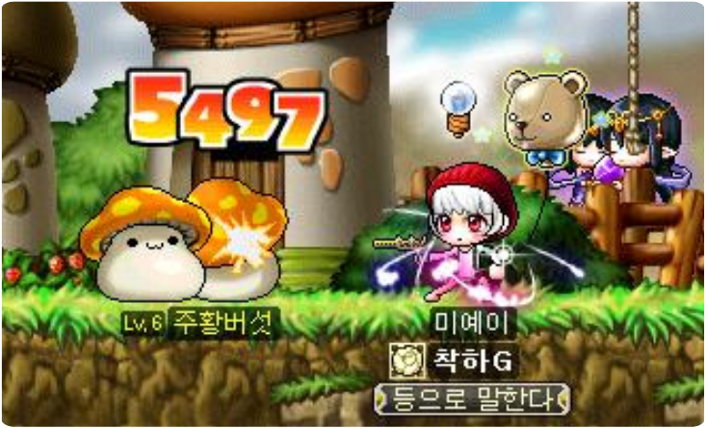
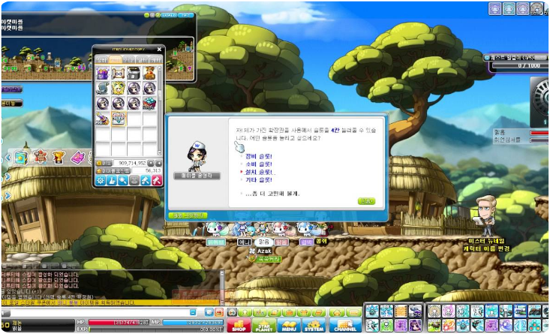
예상 게임 진행 흐름
인게임
퀘스트 수락 후 몬스터 공격 /
레벨업

Slide 5
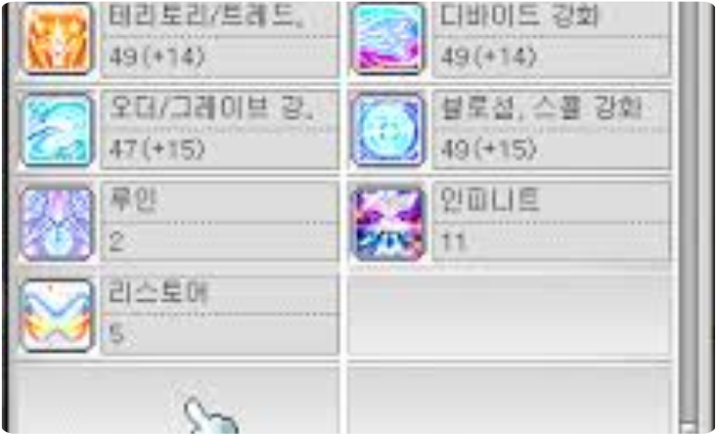
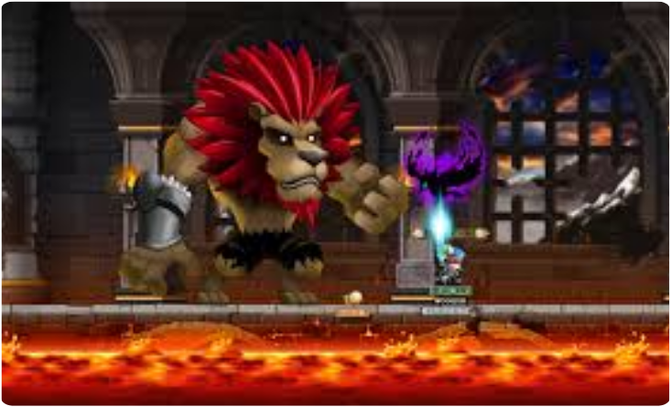
예상 게임 진행 흐름
인게임
스킬 및 무기 강화/
보스 잡기

Slide 6
개발일정
일정 | 내용
1주차 | 게임 자료 수집 | 캐릭터 , 몬스터 sprite sheet 수집, 캐릭터 직업 및 게임 퀘스트 수집
2주차 | 배경 및 캐릭터 , 몬스터 구현 | 캐릭터, 몬스터 이동 및 공격 모션 구현
3주차 | 히트박스 시스템 구현 | 캐릭터, 몬스터 체력바, 히트박스 시스템 구현
4주차 | 강화 시스템 구현 | 무기 강화 및 스킬 강화 시스템 구현
5주차 | 경험치 , 아이템 작업 | 동전, 몬스터 드랍 및 획득 작업
6주차 | ＵＩ 작업, npc 작업 | 화면에 있는 인벤토리, 설정 등 작업, npc 퀘스트, 상점 구현
7주차 | 게임 시작화면 작업 | 로그인 화면. 캐릭터 직업 설정 및 의상 선택 화면 작업
8주차 | 사운드, 이펙트 구현, | 타격 사운드 , 점프 사운드, 몬스터 사운드 등 구현, 공격 이펙트 구현
9주차 | 최종 점검 및 테스트

